Slide 1
ХІМІЯ • 10 КЛАС
Тема 2 · Урок 6
Хімічні властивості етину.
Методи одержання етину
HC≡CH
Найреакційноздатніший вуглеводень: два π-зв’язки приєднують реагенти у дві стадії, а карбідний спосіб і піроліз метану дають ацетилен у промислових масштабах.
2 стадії
Кучеров
Ag-ацетиленід
Тримеризація
Карбід

Slide 2
Зміст уроку
01
Будова молекули етину
02
Гідрування та галогенування
03
Гідратація — реакція Кучерова
04
Окиснення, горіння, тримеризація
05
Способи одержання етину
06
Застосування етину

Slide 3
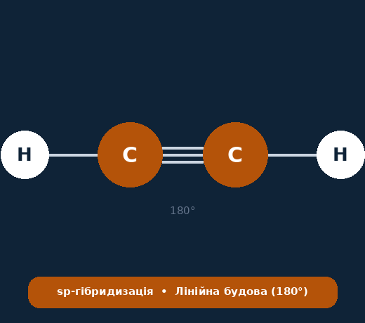
Будова молекули етину
HC≡CH
sp-гібридизація обох атомів Карбону
Лінійна будова, валентний кут 180°
Потрійний зв’язок: 1 σ + 2 π-зв’язки
Найкоротший і найміцніший C–C зв’язок серед вуглеводнів

Slide 4
Гідрування (у дві стадії)
ПРИЄДНАННЯ
Каталітичне приєднання водню відбувається послідовно: спочатку до алкену, потім до алкану.
HC≡CH + H₂ →(кат. Pd, Pt) CH₂=CH₂
CH₂=CH₂ + H₂ →(кат.) CH₃–CH₃
Реакція відбувається за наявності каталізатора (Pd, Pt, Ni) і нагрівання. Повне гідрування перетворює етин на етан.

Slide 5
Галогенування — якісна реакція
ЯКІСНА РЕАКЦІЯ
Швидке знебарвлення бромної води без нагрівання — характерна якісна реакція на кратний зв’язок.
HC≡CH + Br₂ → CHBr=CHBr
CHBr=CHBr + Br₂ → CHBr₂–CHBr₂
Приєднання відбувається у дві стадії — спочатку утворюється дибромоетен, потім тетрабромоетан.

Slide 6
Гідрогалогенування
ПРИЄДНАННЯ HCl
Приєднання гідроген хлориду до етину — промисловий спосіб одержання мономеру для ПВХ.
HC≡CH + HCl →(кат.) CH₂=CHCl
Продукт реакції — хлоретен (вінілхлорид) — мономер, з якого полімеризацією добувають полівінілхлорид (ПВХ).

Slide 7
Гідратація — реакція Кучерова
УНІКАЛЬНА РЕАКЦІЯ
Реакцію відкрив і дослідив у 1881 році український хімік Михайло Кучеров.
HC≡CH + H₂O →(кат. Hg²⁺, H₂SO₄) CH₃–CHO
Етин — єдиний вуглеводень, гідратація якого дає альдегід (етаналь). Гідратація вищих алкінів за правилом Марковникова дає кетони.

Slide 8
Якісна реакція на кінцевий зв’язок
СРІБНИЙ АЦЕТИЛЕНІД
Атом Гідрогену біля кінцевого потрійного зв’язку має слабкі кислотні властивості й здатний заміщуватися на йон срібла.
HC≡CH + 2AgNO₃ + 2NH₃ → AgC≡CAg↓ + 2NH₄NO₃
Випадає жовтий осад аргентум ацетиленіду. Реакція дозволяє відрізнити термінальні алкіни від алкенів, для яких вона нехарактерна.

Slide 9
Окиснення та горіння
ОКИСНЕННЯ
Етин знебарвлює розчин KMnO₄ (якісна реакція), а горіння дає найгарячіше полум’я серед вуглеводнів.
2C₂H₂ + 5O₂ → 4CO₂ + 2H₂O
Окиснення KMnO₄ розриває потрійний зв’язок з утворенням карбонових кислот. Ацетилено-кисневе полум’я розігрівається до ≈3000°C і використовується для зварювання металів.

Slide 10
Тримеризація до бензену
РЕАКЦІЯ М. ЗЕЛІНСЬКОГО
За наявності каталізатора три молекули етину циклізуються в ароматичну сполуку — бензен.
3C₂H₂ →(кат., t) C₆H₆
Це один зі способів синтезу ароматичних сполук з ненасичених вуглеводнів — важлива ілюстрація зв’язку між класами органічних речовин.

Slide 11
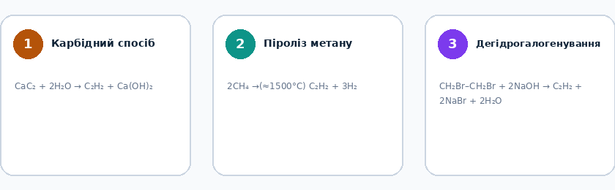
Способи одержання етину
У промисловості переважає піроліз метану — сучасніший і дешевший за карбідний спосіб, який залишається зручним для лабораторних дослідів.

Slide 12
Застосування етину
🔥
🧱
Автогенне зварювання
Синтез ПВХ
Ацетилено-кисневе полум’я до ≈3000°C для зварювання й різання металів
Гідрогалогенування дає вінілхлорид — мономер полівінілхлориду
⚗️
🍾
Синтез бензену
Оцтова кислота
Тримеризація трьох молекул етину (реакція М. Зелінського)
Реакція Кучерова дає етаналь — сировину для оцтової кислоти

Slide 13
Домашнє завдання
Опрацювати параграф підручника про хімічні властивості й способи одержання етину.
Параграф
Написати рівняння всіх стадій взаємодії етину з бромом та з воднем.
Завдання 1
Скласти рівняння одержання етину трьома розглянутими способами.
Завдання 2
(Додаткове) Як експериментально відрізнити етин від етену? Опишіть якісну реакцію.
Завдання 3*

Slide 14
Підсумок уроку
Сьогодні ми вивчили:
Гідрування й галогенування
Гідратація (Кучеров)
Приєднання реагентів у дві стадії завдяки двом π-зв’язкам
Єдина реакція гідратації, що дає альдегід, а не спирт
Якісні реакції
Способи одержання
Знебарвлення бромної води/KMnO₄, срібний ацетиленід
Карбідний спосіб, піроліз метану, дегідрогалогенування
«Два π-зв’язки — подвійна причина найвищої реакційної здатності серед вуглеводнів»

